Slide 1
Chapter 6. process

Slide 2
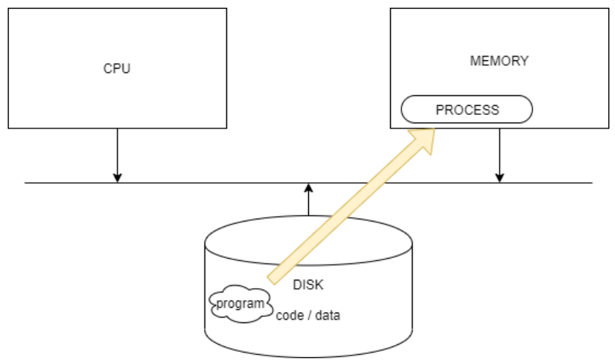
Program vs Process
프로세스(Process)
: 커널로부터 자원을 할당받을 수 있는
동적인 객체
자원
+
수행의 흐름
(Editor로 작성)
소스파일
ASCII 코드
컴파일
시스템
실행 프로그램(Program)
: 실행 가능한 형태의 파일 / 수동적인 객체
(메모리에 직접 복사)
바이너리 기계 명령어
+ (어떠한 형식을 갖춤)
수행에 필요한 데이터들

Slide 3


Program vs Process
프로그램(Program)
: 실행 가능한 형태의 File / 수동적인 객체
바이너리 기계 명령어
+
수행에 필요한 데이터들
(Executable)
실행 파일에 담고 있는 정보
- 바이너리 포맷 식별자: 실행 파일의 포맷
- 기계 명령어
- 프로그램 진입점(entry-point) 주소
- 데이터
- 심볼 테이블/재배치 테이블
- 공유 라이브러리/동적 링크 정보
- 기타 정보
프로그램(실행 가능 목적파일)은 하나의 목적 파일 형태.
현대의 x86-64 리눅스와 유닉스 시스템들은 'ELF' 형식을 따르는 목적파일을 사용한다.

Slide 4
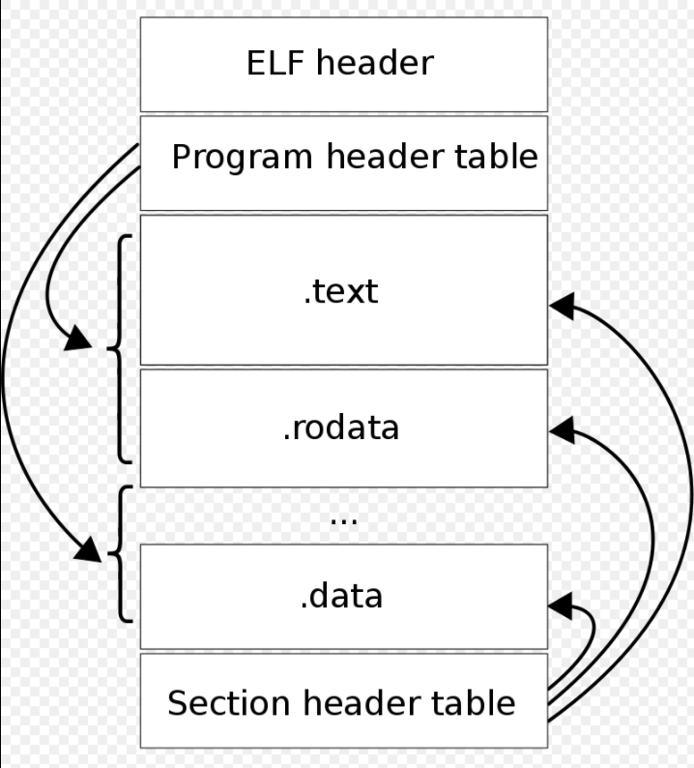
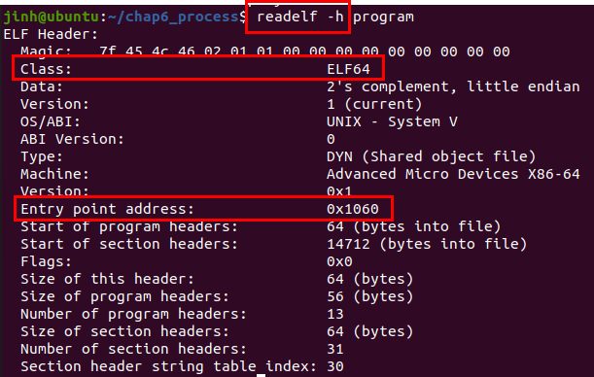
Program
ELF header: 파일의 구성을 나타내는 로드맵 정보들
프로그램의 실행이 시작될 명령의 위치
Where?

Slide 5
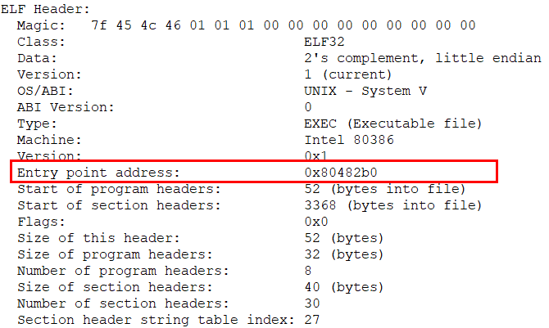

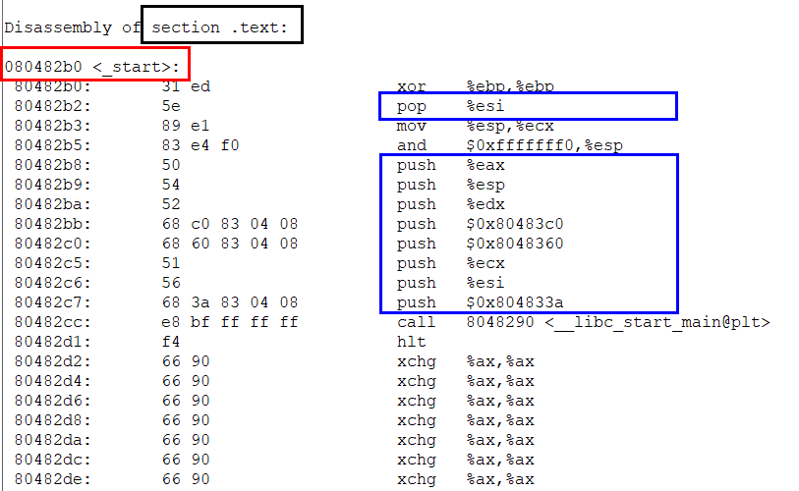
Entry Point
프로그램 진입점(Entry-point) 주소
: 프로그램의 실행이 시작될 명령의 위치
프로그램의 main() 함수? (X)
_start 함수에서 부터 시작.
?

Slide 6
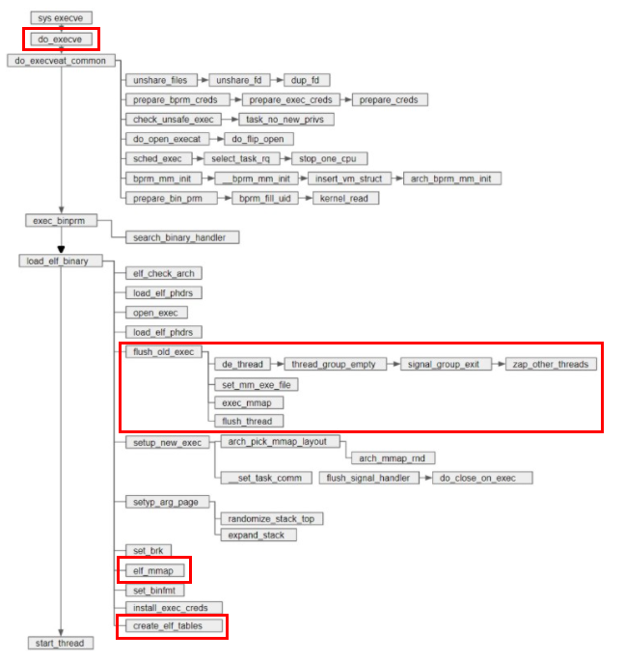
User mode vs Kernel mode
쉘 {
fork()
parsing
exec(프로그램명, 전달인자, 환경변수)
} -> 'int' 명령어 -> 커널 모드
1. (쉘) $ 프로그램(명) arg0 arg1 ...
쉘은 프로그램명, argc, argv를 가지고 시스템 콜 execve() 호출
2. 커널의 시스템 콜 핸들러를 통해 시스템 콜을 처리
sys_execve 핸들러 호출
3. 시스템 콜을 호출할 때 인자는 레지스터에 전달.
ebx: 프로그램명 문자열 포인터
ecx: argv 배열 포인터
edx: 환경변수 배열 포인터
-> sys_execve() 내부코드에서 이 레지스터 값을 사용.
reg
kernel mode
reg
reg
- do_exeve(filename, argv, envp, ...)
: 파일 시스템에서 open_exec()를 이용하여 버퍼 공간을 할당받은 후
linux_binprm 구조체에 필요한 정보 설정. (linux_binprm구조체는 실행할 프로그램에 대한 정보를 넘겨
받아서 저장하며, 실행하기 위해서 필요한 로더(loader)나 번역기(interpreter) 프로그램을 알기위해서 사용)
- flush_old_exec(): 기존의 프로그램의 이미지를 삭제.
새로운 프로그램 이미지로 설정.
- elf_mmap(): elf 파일의 각 섹션(text, data..)을 메모리(선형)에 맵핑.
- create_elf_tables(): argc, argv 포인터, env 포인터를 유저모드 스택에 PUSH.
=> 이 후 몇몇 과정을 거쳐 'start' 코드 수행.

Slide 7
_start 함수
env 포인터
argv 포인터
argc
esp
esi
pop %esi: get argc
move %esp, %ecx: get argv 포인터

Slide 8
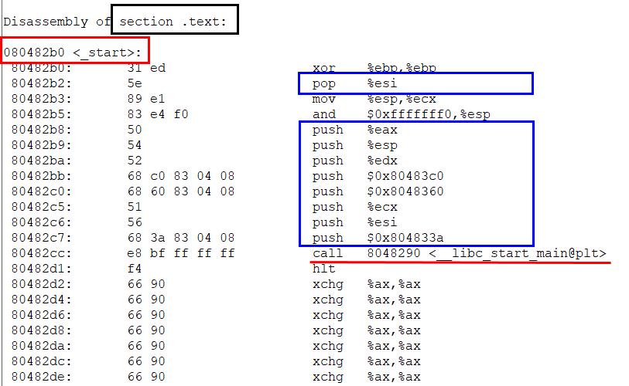

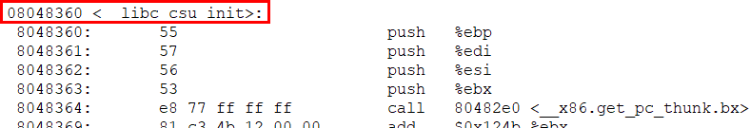
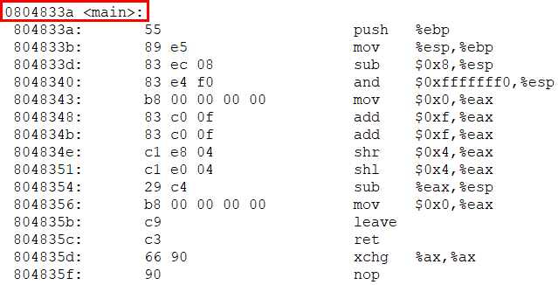
_start 함수
env 포인터
argv 포인터
eax
esp
edx
0x80483c0
0x8048360
ecx (argv 포인터)
esi (argc)
0x804833a
_fini(): 마지막 정리 함수
init(): 초기화 함수
start 함수는 실제로 main()을 수행시키는
__libc_start_main 라이브러리 함수를 위한 인수를 스택에 쌓아놓음.

Slide 9
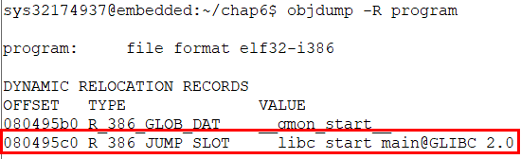

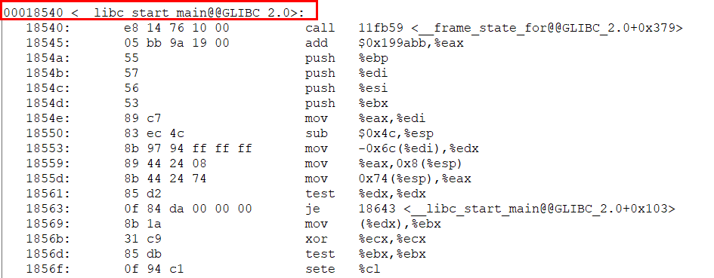
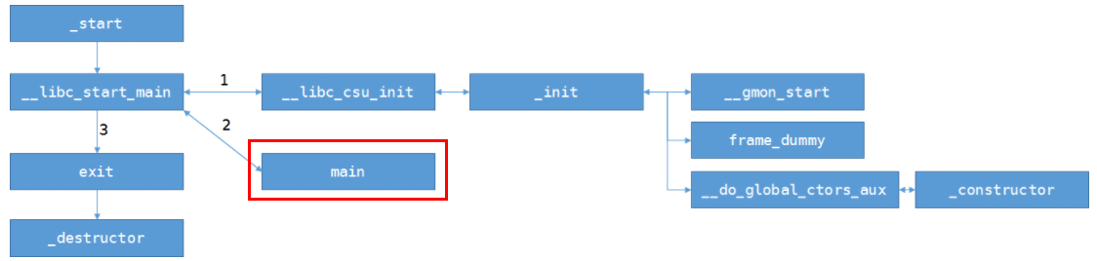
동적 라이브러리 링킹
GNU C 라이브러리 (ldd program)
call %REG(= main 주소) or displacement(%ebp)

Slide 10
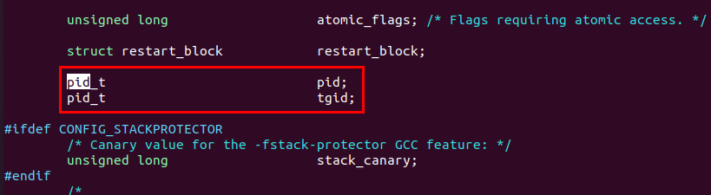
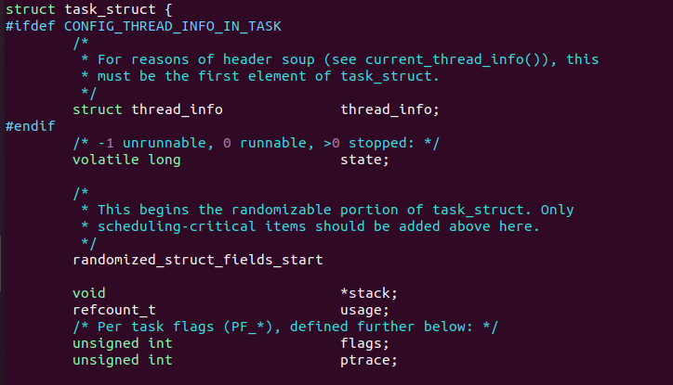


task_struct 자료구조
(Linux)
프로세스 생성 -> 'task_struct' 자료구조 생성 및 관리.
커널 내부에서 '태스크'라는 객체로 프로세스를 관리.
- 프로세스(스레드)를 식별하기 위한 pid, tgid 멤버에 번호 할당.
- 태스크가 수행될 수 있도록 필요한 자원(가상 주소공간 등)을 할당.
식별
상태
메모리 정보

Slide 11
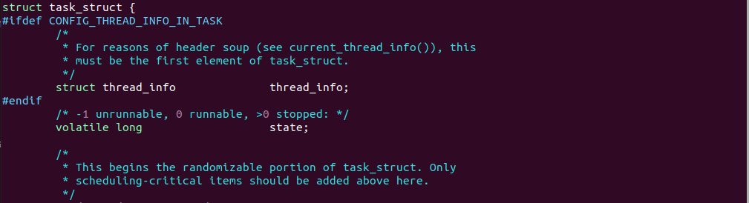
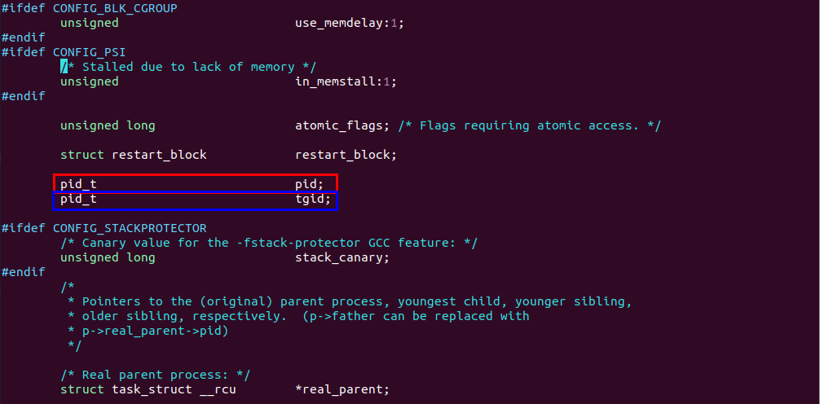
Process ID
/usr/src/버전/include/linux/sched.h
프로세스를 관리하기 위한 PCB
리눅스 커널은 'task_struct' 자료구조 사용
프로세스 생성 -> (커널) task_struct 생성
각 프로세스의 고유한 pid가 부여됨.
커널 공간에 저장되는 pid를 알기 위해선
'getpid()' 시스템 콜을 통해 합법적으로 접근해야 함.
실제 pid(process id)는 스레드 단위로 부여.
tgid(thread group id)는 프로세스 단위로 부여.
하나의 프로세스에서 분기되는 스레드는 모두 같은 tgid를 가진다.
실제 getpid()를 통해 얻는 pid는 tgid인 셈.

Slide 12
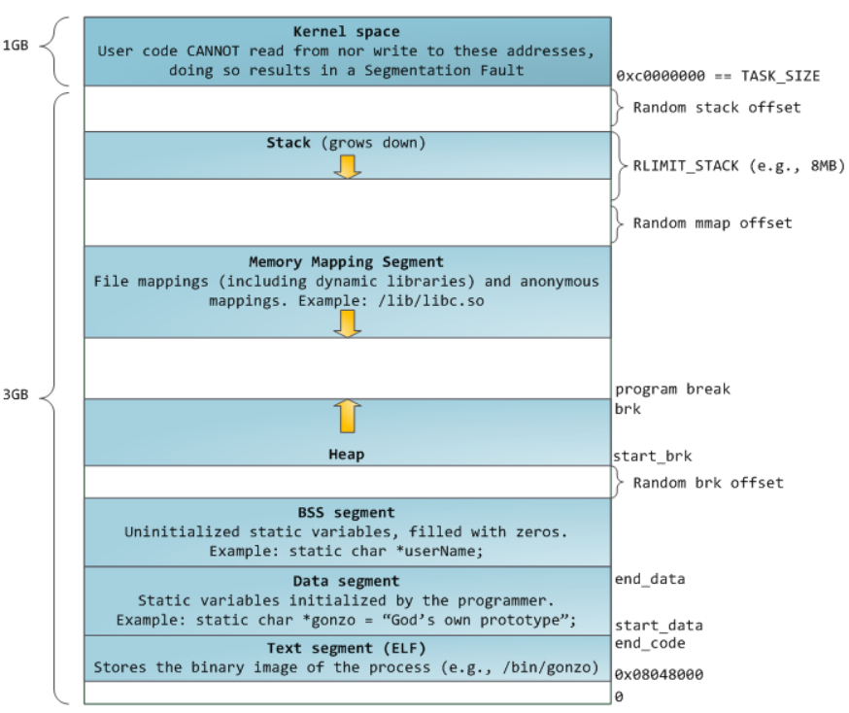
Virtual Address Space

Slide 13
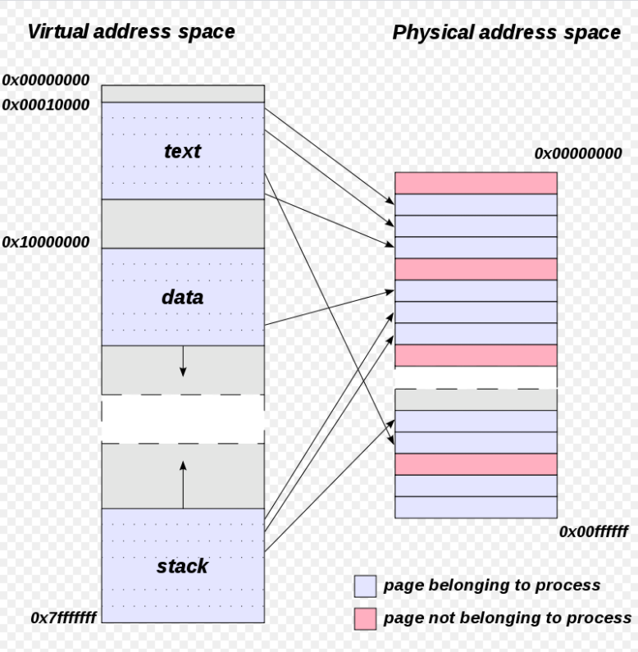
Virtual Address Space

Slide 14
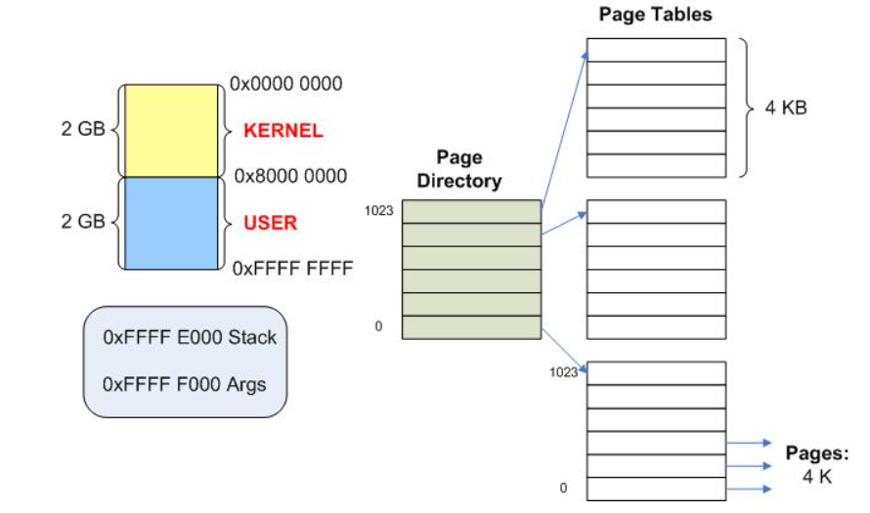
Address Translation
Physical Memory
Frame 0
Frame 1
Frame 2
Frame 3
Frame 4
Frame 5
Frame 6
Frame 7
Frame 8
Frame 9
...
...
....
....
1
Address
Translation
Mechanism
supported
by H/W

Slide 15
Address Translation
Physical Memory
Frame 0
Frame 1
Frame 2
Frame 3
Frame 4
Frame 5
Frame 6
Frame 7
Frame 8
Frame 9
...
...
....
....
Address
Translation
Mechanism
supported
by H/W
2) re-access
0
1) Page fault
Swap partition

Slide 16
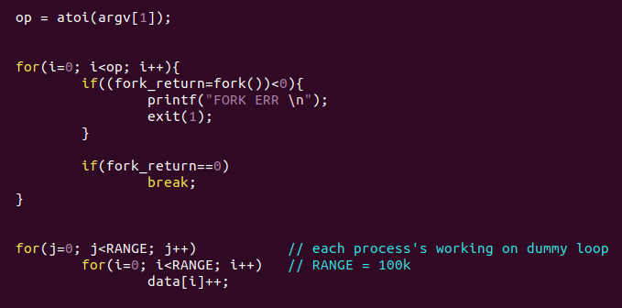
Page fault
$ ./dummy 0
부모 프로세스 1 => 총 프로세스 1
$ ./dummy 1
부모 프로세스 1 + 자식 프로세스 1
=> 총 프로세스 2
$ ./dummy 3
부모 프로세스 1 + 자식 프로세스 3
=> 총 프로세스 4

Slide 17
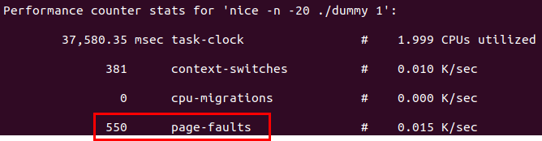
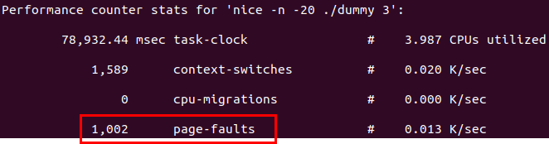
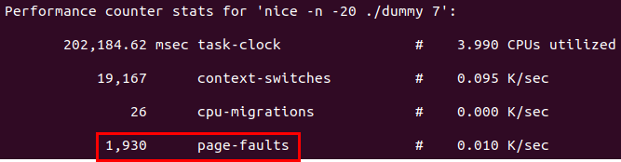
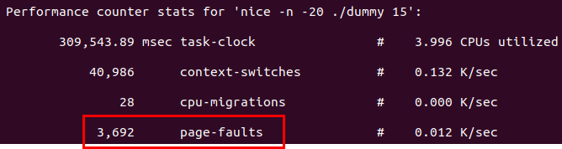
Page fault

Slide 18
Page fault
프로세스 수

Slide 19
Command-Line-Arguments
〮 Command-Line-Arguments : 사용자가 명령행에서 명령을 실행할 때 해당 명령과 함께 지정하는 인자
〮 argc : argument count
〮 argv : argument vector
argc
3
argv
NULL
. | / | e | x | c | u | t | a | b | l | e | \0
a | r | g | v | 1 | \0
a | r | g | v | 2 | \0

Slide 20
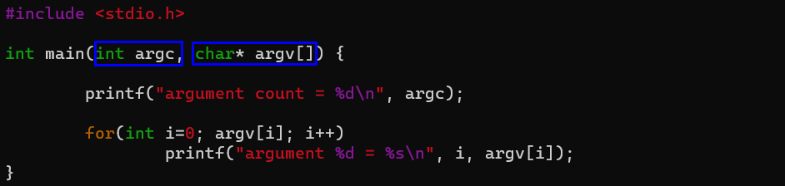
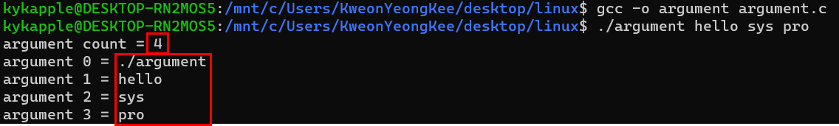
Command-Line-Arguments
〮 vim argument.c

Slide 21
Command-Line-Arguments
argc
4
argv
NULL
. | / | a | r | g | u | m | e | n | t | \0
h | e | l | l | o | \0
s | y | s | \0
p | r | o | \0
argv[0] argv[1] argv[2] argv[3] … argv[argc]
프로그램 이름
전달하려는 인자들
NULL
명령행 인자의 끝을 나타내기 위해 NULL포인터 사용

Slide 22
Command-Line-Options and getopt()
Command-Line-Options : ‘-’ 하이픈과 함께 시작하는 Command-Line-Arguments
getopt() : Command-Line-Option을 분석하는 데 사용되는 C 라이브러리 함수
getopt()함수가 명령줄 인자에서 찾아야하는 옵션을 지정
옵션으로는 [a-z, A-Z, 0-9]의 문자 사용 가능
각 옵션 뒤에 콜론(:)이 올 수 있으며, 이는 옵션에 인수가 필요함을 나타냄
해당 인수는 extern char* optarg를 참조하여 접근 가능
옵션 발견 시 옵션 문자가 함수의 리턴 값으로 반환됨.

Slide 23
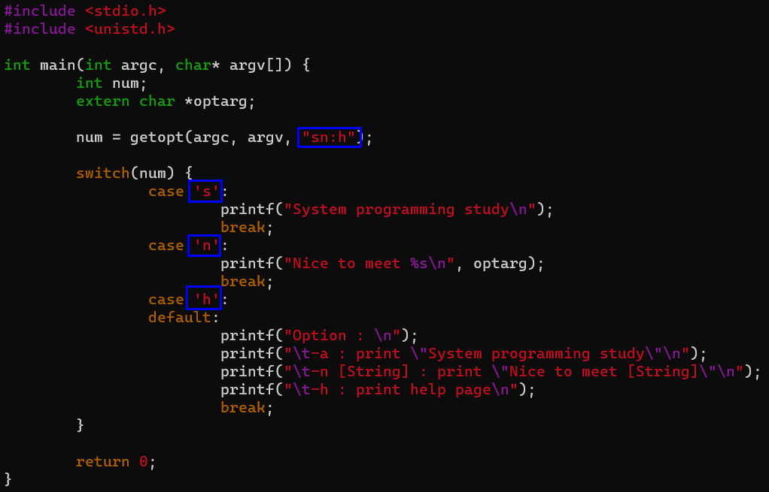
Command-Line-Options and getopt()
Example Code

Slide 24
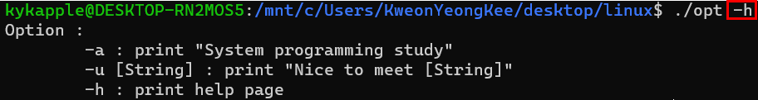
Command-Line-Options and getopt()
Option –s
Option –n [argument]
Option -h

Slide 25
Environment List
Environment List
Accessing the environment from a program
모든 프로세스가 가지고 있는 name=value 형태의 문자열 배열로, 쉘에서 정의되고 실행되는 동안 프로세스에 필요한 변수들을 나타낸다.
Ex) 터미널 크기에 맞춰서 내용을 출력하는 more명령어는 터미널에 대한 정보를 환경 변수를 통해 전달받는다.
extern char **environ 을 통해 접근
main함수의 3번째 인자로 환경 변수 리스트를 선언하여 접근

Slide 26
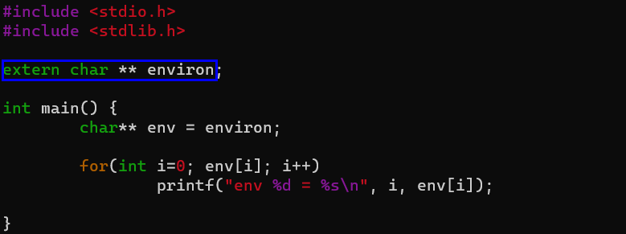
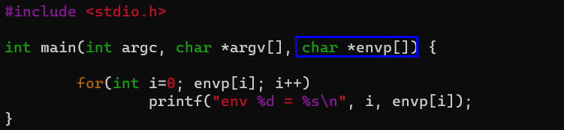
Environment List
extern char **environ
main함수의 3번째 인자로 환경 변수 리스트를 선언

Slide 27
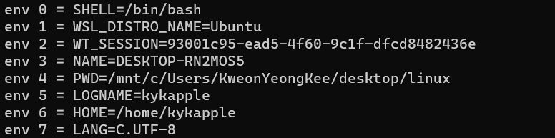
Environment List
Environment List
사용하고 있는 쉘의 경로
PC의 Host 이름
로그인한 사용자 이름
현재 위치한 디렉토리
쉘에서 사용하는 언어
Home 디렉토리의 경로
시스템 아키텍처
현재 사용되는 터미널 정보

Slide 28
Modifying the environment
int putenv(char *string)
int setenv(const char *name, const char *value, int overwrite)
환경 변수 “name”을 추가 또는 수정 가능
putenv(“name=value”);
환경 변수 “name”을 삭제
putenv(“name”);
환경 변수 “name”을 추가 또는 수정 가능
바로 수정되는 putenv()와 달리 overwrite 매개 변수를 통해 이미 존재하는 변수에 대해서는 수정이 안되도록 설정 가능

Slide 29
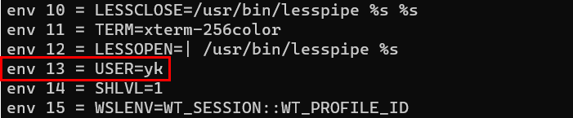
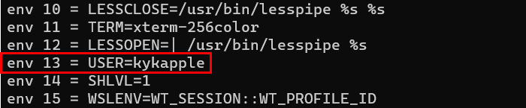
Modifying the environment
putenv / setenv
환경 변수 “USER”를 추가 또는 수정
환경 변수 “USER” 존재 시 추가 또는 수정X
존재하지 않을 시에만 추가됨

Slide 30
Modifying the environment
int unsetenv(const char *name)
“name”에 해당하는 환경 변수 삭제
int clearenv(void)
environ 변수에 NULL을 할당하여 환경 변수를 모두 지우는 기능

Slide 31
Nonlocal Goto: setjmp() / longjmp()
Nonlocal Goto
int setjmp(jmp_buf env)
goto의 대상이 현재 실행중인 함수 외부의 위치라는 것을 나타냄
즉, C언어의 goto와 달리 현재 함수에서 다른 함수로 점프할 수 있다.
longjmp()가 수행된 이후 점프할 위치를 설정
호출 시 프로그램 카운터 레지스터와 스택 포인터 레지스터의 사본을 env에 저장
최초 호출 시 0을 반환하며, longjmp()를 통해 반환되는 경우에는 longjmp()의 두 번째 인자 값을 반환

Slide 32
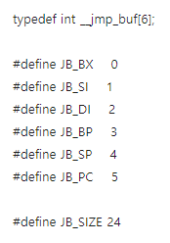
Nonlocal Goto: setjmp() / longjmp()
void longjmp (jmp_buf env, int val)
jmp_buf
동일한 매개변수 env를 가진 setjmp()의 위치로 점프
프로그램 카운터 레지스터를 env에 저장되어 있는 값으로 재설정하여 setjmp()를 호출했던 위치에서 수행될 수 있도록 해준다.
또한 스택 포인터 레지스터도 env에 저장되어 있는 값으로 재설정하여 setjmp()를 호출했던 함수의 스택 프레임으로 돌아갈 수 있도록 해준다.
즉, 스택 포인터가 setjmp() 당시의 값으로 복원됨.
해당 위치의 실행 환경 정보를 저장하는 구조체
구조체 내부에 __jmp_buf 타입이 실제 아키텍처 별 정보를 담는 부분으로 x86의 경우 레지스터의 정보를 담기 위한 6개의 정수 배열로 구성됨.

Slide 33
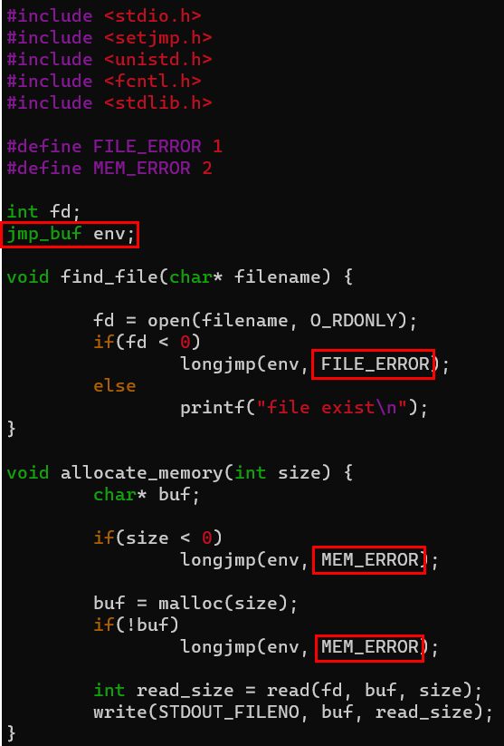
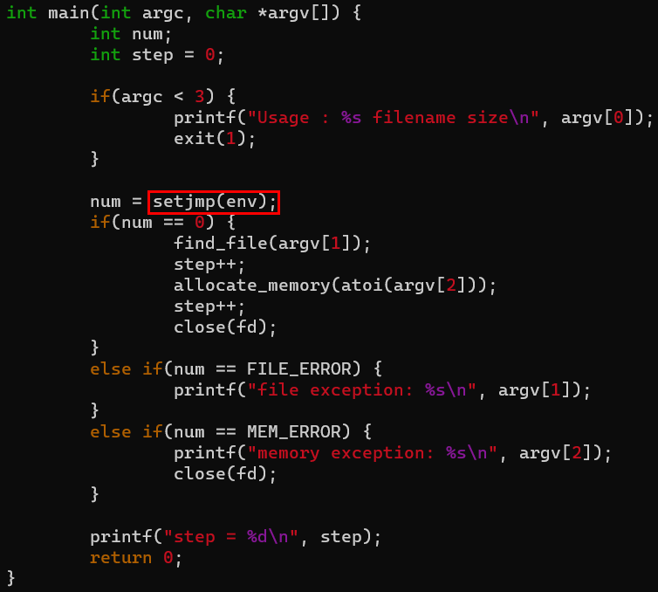
Nonlocal Goto: setjmp() / longjmp()
Example code

Slide 34
Nonlocal Goto: setjmp() / longjmp()
Example code
longjmp(env, FILE_ERROR)
longjmp(env, MEM_ERROR)

Slide 35
THANK YOU!

